Slide 1
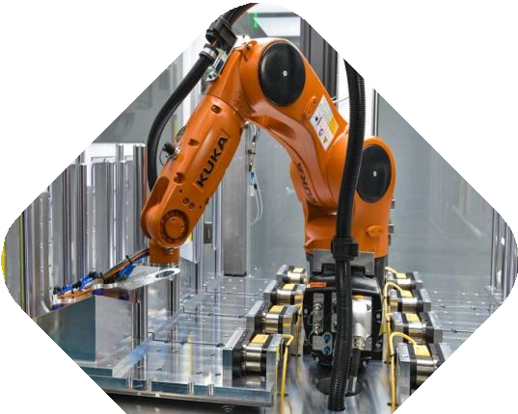
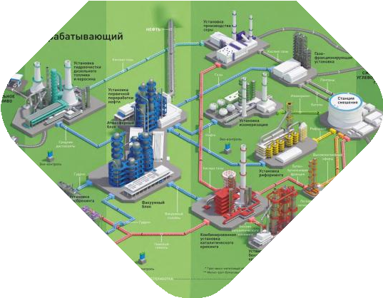
ПРОМЫШЛЕННАЯ РЕВОЛЮЦИЯ
4.0
ИСКУССТВЕННЫЙ ИНТЕЛЛЕКТ
РОБОТИЗАЦИЯ
ДОПОЛНЕННАЯ РЕАЛЬНОСТЬ
loT
ПЛАТФОРМЫ
BIG DATA

Slide 2
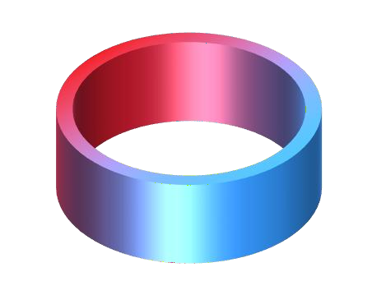
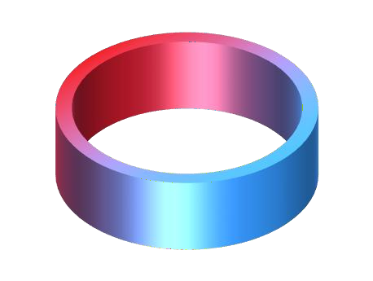
ЦИФРОВИЗАЦИЯ КАК ШАГ К ИНДУСТРИИ 4.0
ЧЕТВЕРТАЯ ПРОМЫШЛЕННАЯ РЕВОЛЮЦИЯ ИЛИ ИНДУСТРИЯ 4.0 – ПЕРЕХОД НА ПОЛНОСТЬЮ
АВТОМАТИЗИРОВАННОЕ ЦИФРОВОЕ ПРОИЗВОДСТВО, УПРАВЛЯЕМОЕ ИНТЕЛЛЕКТУАЛЬНЫМИ СИСТЕМАМИ В РЕЖИМЕ РЕАЛЬНОГО ВРЕМЕНИ В ПОСТОЯННОМ ВЗАИМОДЕЙСТВИИ С ВНЕШНЕЙ СРЕДОЙ,
ВЫХОДЯЩЕЕ ЗА ГРАНИЦЫ ОДНОГО ПРЕДПРИЯТИЯ, С ПЕРСПЕКТИВОЙ ОБЪЕДИНЕНИЯ В ГЛОБАЛЬНУЮ
ПРОМЫШЛЕННУЮ СЕТЬ ВЕЩЕЙ И УСЛУГ.

Slide 3
ТЕХНОЛОГИЧЕСКИЙ ПРОГРЕСС ОКАЖЕТ НАИБОЛЬШЕЕ ВЛИЯНИЕ НА БИЗНЕС В
БЛИЖАЙШИЕ ПЯТЬ ЛЕТ
ГЛАВНОЙ ГЛОБАЛЬНОЙ ТЕНДЕНЦИЕЙ ПРИЗНАН ТЕХНОЛОГИЧЕСКИЙ
ПРОГРЕСС. В РАМКАХ КОТОРОГО РАССМАТРИВАЮТ ТЕХНОЛОГИИ, КОТОРЫЕ ОКАЖУТ НАИБОЛЬШЕЕ ВЛИЯНИЕ НА БИЗНЕС.

Slide 4
РАСПРЕДЕЛЕНИЕ ОЦЕНОК ОТНОСИТЕЛЬНО УРОВНЯ ПЛАНИРУЕМЫХ ВЫГОД (ДИВИДЕНДОВ) ОРГАНИЗАЦИЙ ОТ ИНВЕСТИЦИЙ В
ЦИФРОВЫЕ ТЕХНОЛОГИИ
ПОВЫШЕНИЕ
РОСТ
ПРОИЗВОДСТВА
ПРОИЗВОДИТЕЛЬНОСТИ ОБОРУДОВАНИЯ
СОКРАЩЕНИЕ ИЗДЕРЖЕК И ПРОИЗВОДСТВЕННЫХ ПОТЕРЬ
ПОВЫШЕНИЕ
ПРОИЗВОДИТЕЛЬНОСТИ ТРУДА
INDUSTRY 4.0
ПОВЫШЕНИЕ ЛОГИСТИЧЕСКИХ ОПЕРАЦИЙ
ПОВЫШЕНИЕ КОНКУРЕНТОСПОСОБНОСТИ

Slide 5
ТЕХНОЛОГИИ КОТОРЫЕ В БЛИЖАЙШИЕ ПЯТЬ ЛЕТ ПРИВЕДУТ К КОРЕННЫМ
ПЕРЕМЕНАМ В ВАШЕЙ ОТРАСЛИ И БИЗНЕС МОДЕЛИ.
ИСКУССТВЕННЫЙ ИНТЕЛЕКТ
36%
ИНТЕРНЕТ ВЕЩЕЙ
30%
ДОПОЛНЕННАЯ
РЕАЛЬНОСТЬ
12%
РОБОТОТЕХНИКА
11%
Source: PwC, 2020 Global Digital IQ® Survey

Slide 6
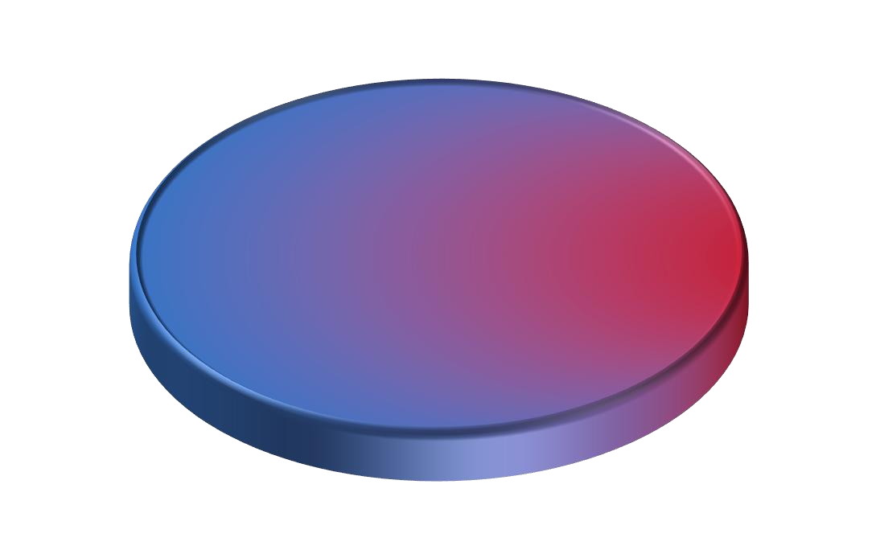
ДОПОЛНЕННАЯ РЕАЛЬНОСТЬ
СТОИТ НА ТРЕТЬЕМ МЕСТЕ СРЕДИ НАИБОЛЕЕ ПЕРСПЕКТИВНЫХ
ТЕХНОЛОГИЙ, КОТОРЫЕ ЗАКРОЮТ ВАЖНЫЕ ЗАДАЧИ НА ЭТАПЕ
ЦИФРОВОЙ ТРАНСФОРМАЦИИ
ПРОИЗВОДСТВА. ИЗМЕНЯТ БИЗНЕС МОДЕЛИ КОМПАНИЙ ИЛИ ЦЕЛЫХ
ИНДУСТРИЙ.

Slide 7
ДОПОЛНЕННАЯ РЕАЛЬНОСТЬ ПОЗВОЛЯЕТ АВТОМАТИЗИРОВАТЬ ПРОИЗВОДСТВЕННЫЕ ПРОЦЕССЫ, В ТАКИХ НАПРАВЛЕНИЯХ.
ОБУЧЕНИЕ ПЕРСОНАЛА
РЕМОНТНОЕ ОБСЛУЖИВАНИЕ
СБОРОЧНЫЙ
ПРОЦЕСС
НАСТРОЙКА/НАЛАДКА ОБОРУДОВАНИЯ

Slide 8
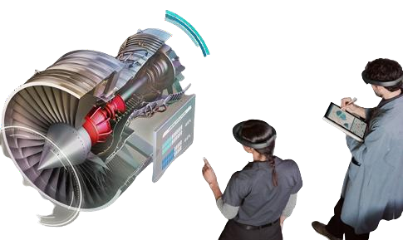
ОБУЧЕНИЕ ПЕРСОНАЛА

Slide 9
ПОШАГОВЫЕ ИНСТРУКЦИИ ДЛЯ ПРАКТИЧЕСКОГО ОБУЧЕНИЯ.
ПЕРЕДАЧА ОПЫТА В ЦИФРОВОМ ФОРМАТЕ
G l azz AR позволя ет:
П О В Ы С И Т Ь СКО РО СТЬ и качество обучен ия
УМ ЕНЬШИТЬ ЗАТРАТЫ на подготовку
сп ециалистов к раб оте со слож н ы м об орудован ием
С К О Р О С Т Ь
30 %
Т О Ч Н О С Т Ь
98 %
З А П О М И Н А Е М О С Т Ь
70 %
СНИ ЗИ ТЬ РИ СК аварии н а п роизводстве или п оломки дорогостоя щ его
об орудован ия .

Slide 10
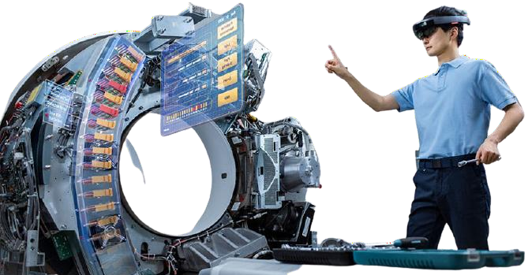
НАСТРОЙКА/НАЛАДКА ОБОРУДОВАНИЯ

Slide 11
НАСТРОЙКА/НАЛАДКА ОБОРУДОВАНИЯ
Последовательные конкретные шаги для быстрого и безошибочной настройки
оборудования.
Цифровая п латформа п озволя ет техн ическим сп ециалистам вы п олн я ть задачи н аладки,
н астройки и регулировки об орудован ия , б олее эффек тивно за счет
п оследовательн ы х действий раб от, с мен ьш им количеством ош иб ок и б олее вы сокой скоростью исп равлен ия .

Slide 12
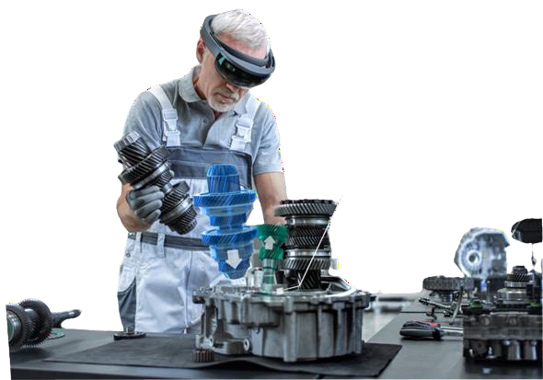
АВТОМАТИЗАЦИЯ РЕМОНТНЫХ
РАБОТ

Slide 13
АВТОМАТИЗАЦИЯ
РЕМОНТНЫХ РАБОТ
П оследовательн ы е ин терактивн ы е п одска зки и
кон кретн ы е ш аги для б ы строго и б езош иб очн ого ремон та об орудован ия .
Специалист будет обеспечен всей необходимой информацией, для
безошибочного ремонта оборудования с
конкретными шагами действий, без потери
времени, сравнивая детали и инструменты с изображениями в различных руководствах.

Slide 14
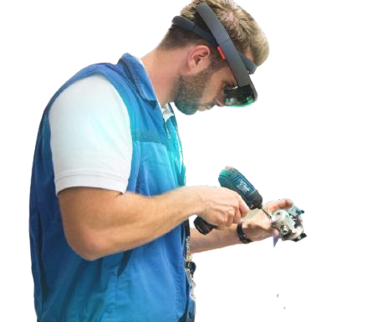
АВТОМАТИЗАЦИ Я СБОРОЧНОГО ПРОЦЕССА

Slide 15
АВТОМАТИЗАЦИЯ
СБОРОЧНОГО ПРОЦЕССА
Реш ен ие п озволя ет увеличить скорость сб орочн ого п роцесс а, за счет
п оследовательн ы х кон кретн ы х ш агов с
навигационными ука зания ми деталей, что
п озволя ет сп ециалист у сн изить риски доп усти ть ош иб ку.

Slide 16
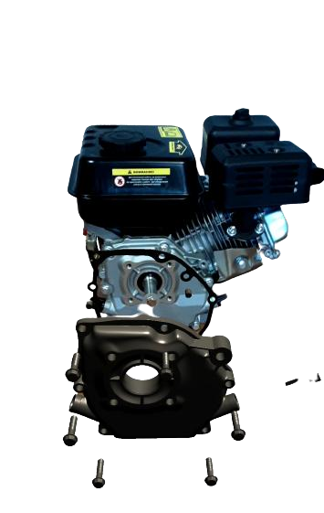
ПОДДЕРЖКА 3D СХЕМ
" ВЗРЫВ МОДЕЛИ"
Цифровая п латформа, дает возмож н ость сп ециалистам детальн о изучить
об орудование при помощ и трехмерной
модели н ак лады ваемой н а реальн ы й объ ект.
Также в сцен ы ин тегрирован ы короткие подписи, с опис анием изоб раженны х
трехмерн ы х объ ектов.

Slide 17
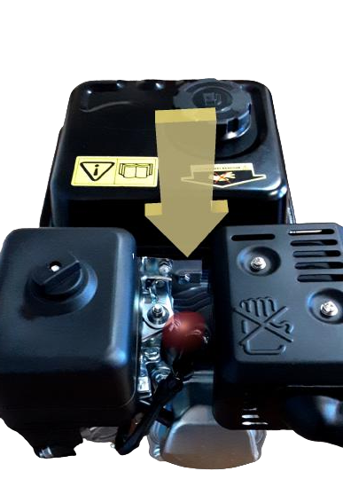
ПОЗИЦИОНИРОВАНИЕ НА ЭЛЕМЕНТАХ
ОБОРУДОВАНИЯ/ИЗДЕЛИЯ
Б А К Т О П Л И В Н Ы
Й
Glazz AR позволяет
позиционировать элементы деталей оборудования вне видимой зоне, и указывать
В О З Д У Ш Н Ы Й Ф И
Л ЬТ Р.
специалисту их нахождение при помощи навигационных
указателей.
Г Л У Ш И Т Е Л Ь

Slide 18
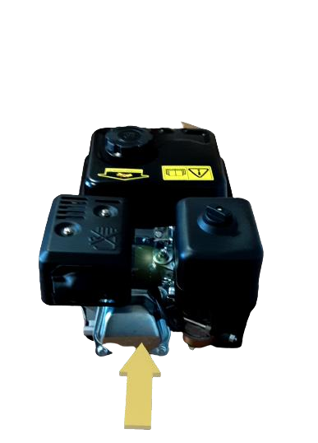
ИНТЕРАКТИВНЫЕ ПОШАГОВЫЕ
ИНСТРУКЦИИ
О с м о т р и т е с в е ч и .
З а м е н и т е с в е ч у , е с л и о н а
в ы г л я д и т и з н о ш е н н о й и л и е с л и и з о л я ц и я т р е с н у л а и л и
к р о ш и т с я .
В с л у ч а е , е с л и с в е ч у е щ е
м о ж н о и с п о л ь з о в а т ь , п о ч и с т и т е е е щ е т к о й .
В С О О Т В Е Т С Т В И И С Р Е Г Л А М Е Н Т О М
Сп ециалист будет осн ащ ен п оследовательн ы ми
ин терактивн ы ми п одска зками и п ош аговы ми действия ми
вы п олн я емой раб оты .

Slide 19
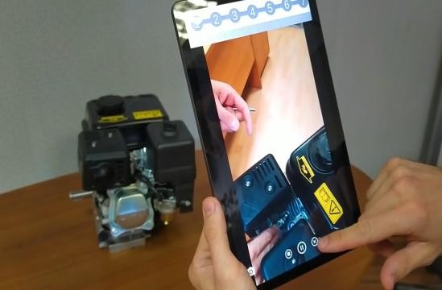
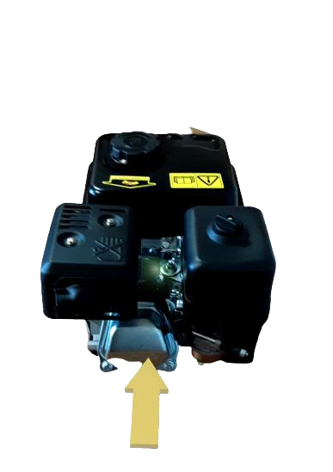
В И Д Е О
ВСТАВКИ
П ри исп ользован ии цифровой платформы, специалист будет ин формирован п ри п омощ и
видеоизоб ражен ий с демон страцией оп ераций.

Slide 20
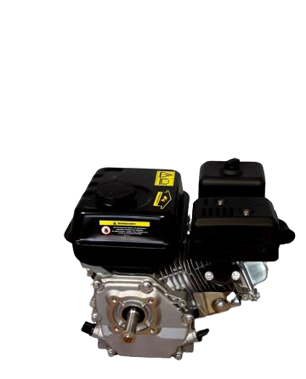
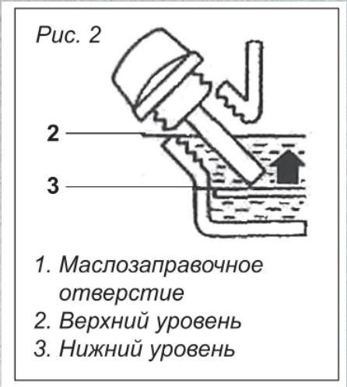
ВИЗУАЛЬНЫЕ СХЕМЫ
П ри исп ользован ии н аш его реш ен ия , специалист будет информирован, при
п омощ и отоб ражен ия схем, чертежей и ин формацией в которой н уж дается в
дан н ы й момен т.

Slide 21
ЭФФЕКТИВНОСТЬ ВНЕДРЕНИЯ ДОПОЛНЕННОЙ РЕАЛЬНОСТИ
НА ПРОМЫШЛЕННЫХ ПРЕДПРИЯТИЯХ
СКОРОСТЬ СБОРКИ
ТОЧНОСТЬ ОПЕРАЦИЙ
СКОРОСТЬ ОБУЧЕНИЯ
ТОЧНОСТЬ ОПЕРАЦИЙ
ЗАПОМИНАНИЕ ИНФОРМАЦИИ
34%
98%
30%
98%
70%

